Slide 1

Uqer Research
李煜煌
Leader
SCITLAS
Email: liyuhuang@scitlas.com
2016.10
版本
0.1.0

Slide 2
Uqer Research
修订记录：
时间 | 版本 | 说明
2016.10.10 | 版本 0.1.0 | 初稿完成。

Slide 3
SCITLAS
目录
Uqer Research
1. 研究背景
2.优矿研究

Slide 4
Uqer Research
1. 研究背景

Slide 5
SCITLAS
1. 研究背景
Uqer Research
1.1 研究背景
1.2 研究方法

Slide 6
Uqer Research
1.1 研究背景

Slide 7
Uqer Research
1.1 研究背景
Stellar在选股策略生成、策略模拟回测方面没有任何经验，只能说需求基本明确，方案大体清楚，但实现细节还有很多没想明白的地方。为了少走弯路，有必要尽可能详尽的研究一下成熟公开量化研究平台是怎么做的。
本文档记录Uqer平台（ https://uqer.io/home/ ）的研究过程和结果。

Slide 8
Uqer Research
1.2 研究方法

Slide 9
Uqer Research
1.2 研究方法
Uqer面向不同背景的量化研究爱好者，有些用户没有编程经验，有些没有金融经验，为了让不同背景的用户都能顺畅使用平台，他们制作了大量的帮助文档，包括：API文档、数据使用文档、平台使用帮助等。这些内容多多少少都会涉及实现细节，所以我们第一步：完整阅读所有公开信息和文档，收集、整理、分类、汇总对Stellar有价值的信息。
Uqer的核心功能，是为用户提供一个独立运行的策略编写、回测环境。为了方便使用，策略编写环境提供了函数和属性补全的功能，所以我们第二步：通过代码补全功能，尽可能多的还原类、接口对外暴露的信息。
完成以上两件事以后，我们第三步要做的事情是：汇总所有信息，理顺逻辑关系，成体系恢复整个框架的原貌。

Slide 10
Uqer Research
2. 优矿研究

Slide 11
SCITLAS
2. 优矿研究
Uqer Research
2.1 整体介绍
2.2 API和关键数据结构研究
2.3 数据使用研究
2.4 平台使用研究
2.5 总结

Slide 12
Uqer Research
2.1 整体介绍

Slide 13
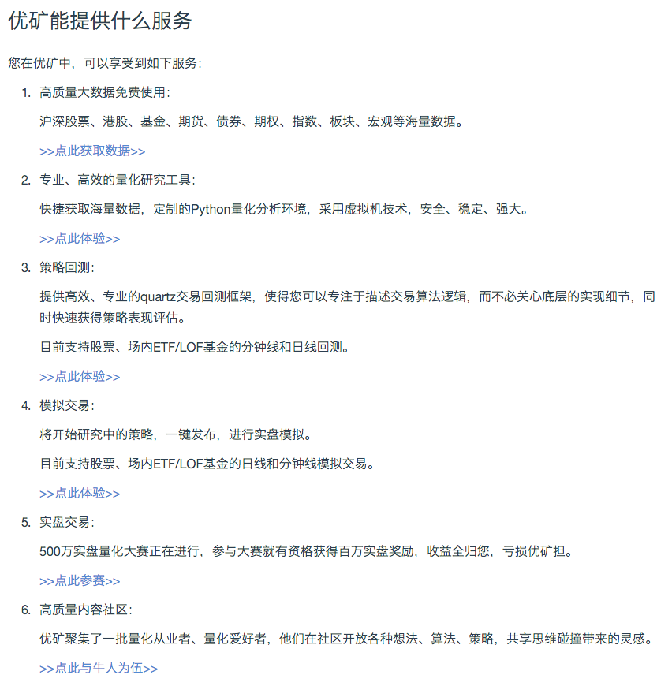
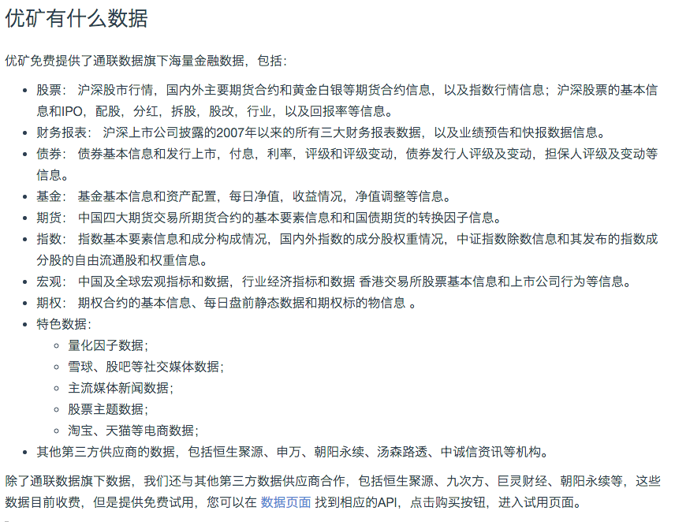
Uqer Research
2.1.1 整体介绍

Slide 14
Uqer Research
2.2 API和关键数据结构研究

Slide 15
Uqer Research
2.2.1 API和关键数据结构

Slide 16
Uqer Research
2.3 数据使用研究

Slide 17
Uqer Research
2.3.1 简介
Uqer的数据都是通过DataAPI对象来获取的。

Slide 18
Uqer Research
2.3.2 DataAPI
DataAPI调用方式
免费数据调用例子：
# DataAPI.MktEqudGet返回pandas.DataFrame格式的市场日线数据
data = DataAPI.MktEqudGet(secID = "000002.XSHE", beginDate = "20000106", endDate = "20140110")
部分收费数据调用例子：
#购买恒生聚源交易所债券行情数据
data= DataAPI.JY.MktBonddJYGet(secID='100213.XSHE')
调用方式 | 调用格式 | 说明
免费数据的调用 | DataAPI.函数名称 | 可以免费使用优矿提供的绝大部分数据，主要是通联数据提供的债券、股票、基金、基本面、期货、指数、宏观、市场等海量数据。
部分收费数据的调用 | DataAPI.数据提供商缩写.函数名称 | 可以使用优矿与在数据页面中购买的数据。

Slide 19
Uqer Research
2.3.2 DataAPI
DataAPI缓存加速
开启DataAPI缓存加速开关，多次调用同一个API的相同数据，该数据将会缓存在云端研究环境内存中，提升访问效率，该开关默认关闭。
设置方法：
# 默认为False，不开启缓存
DataAPI.settings.cache_enabled = False
# 开启缓存，当前Notebook所有DataAPI数据都会缓存
DataAPI.settings.cache_enabled = True

Slide 20
Uqer Research
2.4 平台使用研究

Slide 21
Uqer Research
2.4.1 Uqer实现和支持的框架模块
Uqer自己实现的框架模块
Uqer支持的系统和第三方框架模块（主要）
Uper支持的系统和第三方框架模块（其他）
array, cmath, collections, copy, datetime, dateutil, functools, heapq, itertools,json, math, operator, random, re, string, xml,__future__, mpl_toolkits, statsmodels,datetime, talib,time, statsmodels, cvxopt, MLPlatformClient, jieba, pymc, pybrain, tables,gensim, fractions, sets, arch,xlrd,xlwt,io,pickle, cPickle, StringIO,networkx, sympy,pywt, hmmlearn
框架名称 | 说明
DataAPI | 优矿中所有提供的数据都可以通过这个模块获得，这个函数库为优矿内置，无需额外import即可使用。
Quartz | 优矿的回测框架，这个函数库为优矿内置，无需额外import即可使用。
CAL | CAL是优矿为固定收益及衍生品建模定制的金融模块。
框架名称 | 说明
numpy | 是Python的一种的数值计算扩展，能够高效存储和处理大型矩阵。
scipy | 是基于NumPy的更为丰富和高级的功能扩展，在统计、优化、插值、数值积分、常微分方程求解器等方面提供了大量的可用函数，基本覆盖了基础科学计算相关的问题。
pandas | 是基于NumPy的一种工具，主要用于解决数据分析任务。Pandas提供了大量能使我们快速便捷地处理数据的函数和方法，提供了高效地操作大型数据集所需的工具。
matplotlib | Matplotlib是一个Python的图形框架 。
seaborn | Seaborn模块自带许多定制的主题和高级的接口，用于控制matplotlib图表的外观。
sklearn | python的机器学习、数据挖掘模块，可以用于模式识别。
sqlite | sqlite是一个软件库，实现了自给自足的、无服务器的、零配置的、事务性的 SQL 数据库引擎。SQLite 是在世界上最广泛部署的 SQL 数据库引擎。可以在开始研究的Notebook中创建sqlite数据库，并且存储在Data目录中。

Slide 22
Uqer Research
2.4.2 DataAPI
对外呈现比较简单，前面已经分析过。

Slide 23
Uqer Research
2.4.3 Quartz
Quartz简介
优矿的回测框架Quartz目前支持股票、场内ETF/LOF基金的日线、分钟线回测，后期还会支持期货、高频交易以及固定收益市场等类型的策略，有以下特点：
Quartz 是Python 2.7 环境下的一个标准化的量化投资策略回测框架，支持日线、分钟线的股票和基金量化投资策略。依照Quartz的策略模板，可以开发和检验各种独特的投资策略，并进行回测，了解投资策略在市场中的历史表现，比较不同投资策略的优劣。
Quartz 兼容各类Python的数学、统计、金融和机器学习等扩展模块，如Pandas, Numpy, Scipy, statsmodels, Scikit Learn, talib等等。
可以实现技术分析、多因子、数据挖掘、统计套利、事件驱动等各种流派和风格的证券投资策略。
Quartz 覆盖了策略研究的所有阶段，集成了数据获取功能，使用通联数据的 数据API，能在线获取证券行情、指数行情和无风险收益率等数据，快速进行策略的回测。
Quartz运行在高度安全的优矿平台上。

Slide 24
Uqer Research
2.4.3 Quartz
Quartz基本回测流程
1、用户设置回测日期区间、起始资金、股票池、基准、调仓频率等 回测基本关键字 ，同时也可以设置 交易税费、滑点 等信息；
2、Quartz建立一个虚拟交易账户，记录回测区间的交易日、现金与证券头寸、每日交易指令明细、历史数据接口等内容，并在整个回测期间存续；
3、用户实现 initialize 函数，用于设置一些全局变量信息，该函数只在策略初始化时运行一次；
4、用户实现 handle_data 函数，函数中设置策略每个调仓周期的下单逻辑，是策略的核心部分，该函数每个调仓周期都会调用一次；
5、Quartz回测引擎会根据您设置的上述参数、函数做如下处理：
在初始化的时候获得证券相关的行情数据；
然后每个调仓周期运行一次handle_data，根据handle_data的逻辑生成下单交易指令列表；
接着根据当天或当时的行情数据，对交易指令进行模拟成交；
最后更新成交后虚拟交易账户中的现金及证券头寸。
回测结束后，回测引擎会根据每天交易结果生成回测报告，包括收益、每日持仓、每日调仓、风险指标 等信息。

Slide 25
Uqer Research
2.4.3 Quartz
订单处理
目前Quartz共提供了4个不同的下单API： order、order_to、order_pct、order_pct_to。调用下单API之后生成的订单并不会立刻进行交易，而是要等handle_data()函数执行完以后才会进行订单处理，所以先下的订单并不会对现金及证券仓位产生影响。
订单未成交或部分成交可能有以下原因：
账户里的现金或现券不够（注意这里指的是该条指令被执行时的现金和现券，亦即该条指令之前的指令均已被处理完毕）；
所需买进或卖出数量超过当天的成交量；
标的证券停牌、涨停（不能买入）或跌停（不能卖出）。
在日内回测中，每次触发handle_data()都会按顺序先后处理所有订单，包括之前触发handle_data()时下的未成交订单。

Slide 26
Uqer Research
2.4.3 Quartz
涨跌停、停牌退市等情况
通过universe参数设置了策略的证券池后，Quartz还会在每根k线对证券池进行涨跌停、停牌、未上市等情况进行预处理：
停牌：
当天股票停牌、退市、未上市，则无法买入；
在handle_data函数中调用 account.universe 参数，就能返回当天已经剔除了停牌、退市、未上市的股票列表。
涨跌停：
当天股票涨停则该股票无法买入，当天股票跌停则该股票无法卖出；
调用 order 相关的下单函数后，回测框架会自动对涨跌停股票做不成交处理，订单成交结果可以在订单成交状态中查看。

Slide 27
Uqer Research
2.4.3 Quartz
拆分与股息
股票偶有发生分红、配股、拆分、合并等事件，此时股票价格和持仓数量会出现大幅的变动。为了保障数据的连续性，优矿已做前复权处理，在Quartz中使用回测框架提供的行情数据（比如 account.get_history）、在成交撮合时使用的行情数据，都已做前复权处理。

Slide 28
Uqer Research
2.4.3 Quartz
滑点
在真实的证券成交环境下，下单的点位和最终成交的点位往往有一定的偏差，订单下到市场后，往往会对市场的走向造成一定的影响。比如买单会提高市场价格，卖单会降低市场价格。为了更真实地模拟策略在真实市场的表现，增加了滑点模式，用于处理市场冲击问题。可以通过设置 slippage 关键字来设置具体的滑点信息。

Slide 29
Uqer Research
2.4.3 Quartz
交易税费
交易税费主要包含券商手续费和印花税。Quartz默认采用买千分之一，卖千分之二的税费。可以通过设置 commission 关键字来自定义设置税费信息。
券商手续费：券商收的下单手续费，中国A股市场目前为双边收费，每个券商的手续费不一而足。
印花税：是国家强制征收的印花税，目前对卖方单边征收，对买方不再征收，目前为0.1%。

Slide 30
Uqer Research
2.4.3 Quartz
日志
在策略运行过程中，往往需要了解程序的细节行为，或者解决程序中存在的问题。优矿策略框架提供了日志功能，只需要在策略代码中分级别调用 log 相关的函数，与print输出功能类似，但是提供了日期等信息。

Slide 31
Uqer Research
2.4.3 Quartz
风险指标
指标名称 | 指标含义 | 备注
年化收益率（Annualized Returns） | 表示投资期限为一年的预期收益率。
基准年化收益率（Benchmark Returns） | 表示参考标准年化收益率。
阿尔法（Alpha） | 表示投资中面临的非系统性风险，是投资者获得与市场波动无关的回报，用来度量投资者的投资技艺。 比如投资者获得了12%的回报，其基准获得了10%的回报，那么Alpha或者价值增值的部分就是2%。 | α>0，策略相对于风险，获得了超额收益 α=0，策略相对于风险，获得了适当收益 α<0，策略相对于风险，获得了较少收益
贝塔（Beta） | 表示投资的系统性风险，反映了策略对大盘变化的敏感性。例如一个策略的Beta为1.3，则大盘涨1%的时候，策略可能涨1.3%，反之亦然；如果一个策略的Beta为-1.3，说明大盘涨1%的时候，策略可能跌1.3%，反之亦然。
夏普比率（Sharpe Ratio） | 表示每承受一单位总风险，会产生多少的超额报酬，可以同时对策略的收益与风险进行综合考虑。
收益波动率（Volatility） | 用来测量资产的风险性，波动越大代表策略风险越高。
信息比率（Information Ratio） | 衡量单位超额风险带来的超额收益。 | 信息比率越大，说明该策略单位跟踪误差所获得的超额收益越高，因此，信息比率较大的策略的表现要优于信息比率较低的基金。合理的投资目标应该是在承担适度风险下，尽可能追求高信息比率。
最大回撤（Max Drawdown） | 描述策略可能出现的最糟糕的情况。
换手率（Turnover Rate） | 描述策略变化的频率以及持有某只股票平均时间的长短。

Slide 32
Uqer Research
2.4.3 Quartz
策略结构
例子：
start = '2014-01-01' # 回测起始时间
end = '2015-01-01' # 回测结束时间
benchmark = 'HS300' # 策略参考标准
universe = ['000001.XSHE', '600000.XSHG'] # 证券池，支持股票和基金
capital_base = 100000 # 起始资金
freq = 'd' # 策略类型，'d'表示使用日线回测，'m'表示使用分钟线回测
refresh_rate = 1 # 调仓频率，表示执行handle_data的时间间隔，若freq = 'd'时间间隔的单位为交易日，若freq = 'm'时间间隔为分钟
def initialize(account): # 初始化虚拟账户状态
pass
def handle_data(account): # 每个交易日的买入卖出指令
for stock in account.universe:
order(stock,100)

Slide 33
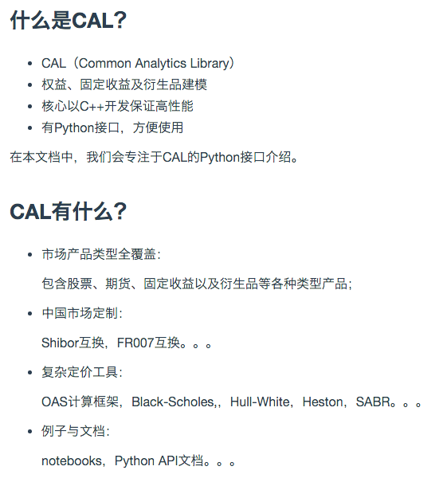
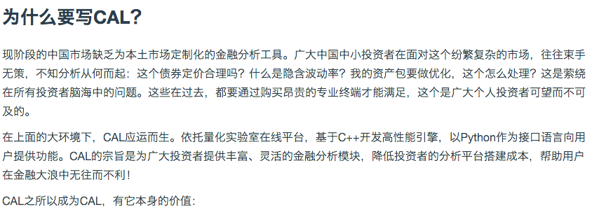
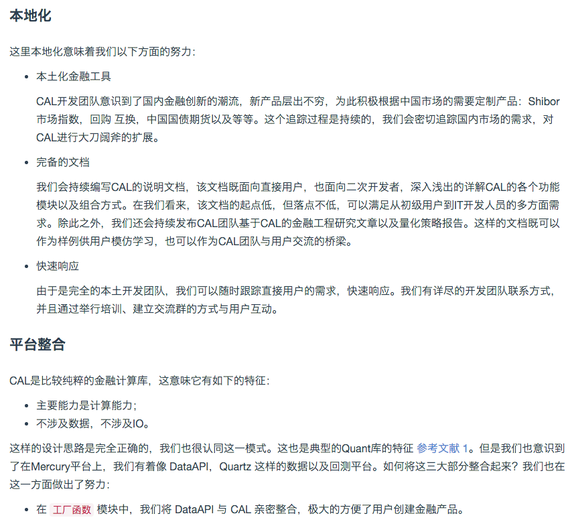
Uqer Research
2.4.4 CAL
简介

Slide 34
Uqer Research
2.4.4 CAL
分析
CAL主要用来做的债券、期权、金融衍生品的估值，不支持对股票做估值，从应用角度看，对Stellar意义不大。
CAL的实现思路，对Stellar后续的估值分析有借鉴作用。

Slide 35
Uqer Research
2.4.5 代码补全
Uqer对外暴露的实现非常少，不是很直观，参考价值不大，绝大部分内容都已经写在API文档里面了。

Slide 36
Uqer Research
2.5 总结

Slide 37
Uqer Research
2.5.1 总结
主要的客户侧代码实现在下面两个方法中：
def initialize(account)，初始化
def handle_data(account)，策略执行逻辑
对外暴露的实现非常少，不是很直观，大致分工如下：
数据获取必须通过DataAPI的子方法做。
交易通过order系列方法做。
持仓相关属性通过account对象处理。
动态股票池通过DynamicUniverse的apply_filter方法做，过滤条件通过Factor的属性来构造。
股票筛选通过StockScreener来做，过滤条件通过Factor的属性来构造。

Slide 38
Uqer Research
End

